Slide 1

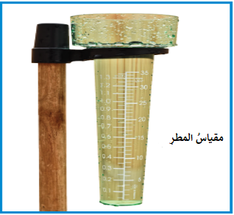
العلوم | المادة
الخامس الابتدائي | الصف
الثاني | الفصل الدراسيّ
الرابعة (الطقس) | الوحدة
الثامن (الهطل والعواصف) | الفصل
الغيوم والهطل | الدرس الأول
وزارة التربية والتعليم – الفصل الدراسي الثاني 2020-2021م

Slide 2

الغيوم والهطل
العلوم - الصف الخامس الابتدائي
أهداف الدرس
((1– توضيحُ كيفيةِ تشكلُّ الغيوم والهطل.
((2– بيانُ أنواعِ الهطل المختلفة.
((3– توضيحُ العواملِ التي تؤدي إلى تغيِّرِ المناخ.
وزارة التربية والتعليم – الفصل الدراسي الثاني 2020-2021م

Slide 3
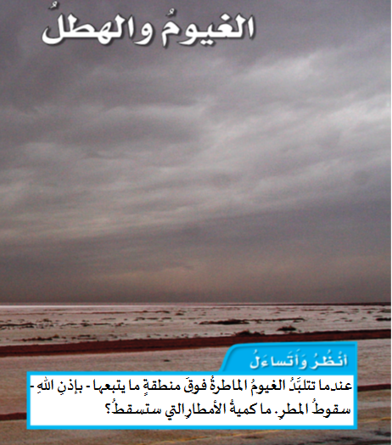
الغيوم والهطل
العلوم - الصف الخامس الابتدائي
الغيوم والهطل
وزارة التربية والتعليم – الفصل الدراسي الثاني 2020-2021م

Slide 4
الغيوم والهطل
العلوم - الصف الخامس الابتدائي
الغيوم والهطل
كيف تتشكل الغيوم؟
يعتبرُ بخارُ الماءِ أحدُ الغازاتِ المكونةِ للغلاف الجويِّ.
عندما تُحملُ جزيئاتُ بخارِ الماءِ إلى أعلى تنخفضُ درجةُ حرارتها بفقدانِ مقدارٍ من الطاقةِ الحراريةِ، وتقلُ حركةُ جزيئاتها وتتقاربُ، ثم تتكاثفُ على دقائقِ الغبارِ مكونةً الغيمة.
قد تشاهدُ قطراتٍ متكاثفةٍ على سطحِ زجاجِ الحمامِ الباردِ عندما تستحمُ بماءٍ ساخنٍ، أو على الأعشابِ في الصباحِ الباكرِ، مصدرُ هذه القطراتِ هو بخارُ الماءِ الموجودُ في الهواءِ.
يعتمدُ شكلُ الغيومِ على
1- الارتفاعِ الذي تتشكلُّ عنده في الغلافِ الجوي.
2 - درجةِ الحرارة عندَ ذلك الارتفاعِ.
وزارة التربية والتعليم – الفصل الدراسي الثاني 2020-2021م

Slide 5
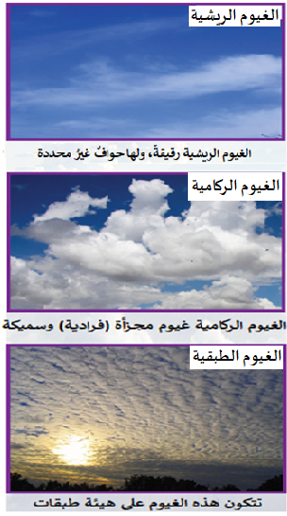
الغيوم والهطل
العلوم - الصف الخامس الابتدائي
الغيوم والهطل
أنواعُ الغيومِ
الغيومُ الريشيةُ:
تتشكلُّ عندَ أعلى ارتفاعٍ.
وتتشكلُّ غالبًا من بلوراتٍ متجمدةٍ تتكوَّنُ عندَ درجةِ حرارةِ صفرْ س.
الغيومُ الركاميةُ والغيومُ الطبقيةُ
الغيومُ الركاميةُ: وتكون سميكةٌ وتتشكلُّ على ارتفاعاتٍ متوسطةٍ .
الغيومُ الطبقيةُ: وتتشكلُّ على ارتفاعاتٍ منخفضةٍ.
تتكونُ هذه الغيوم من قطراتِ الماءِ، وقد تظهر بلونٍ رماديٍّ، أو داكنٍ ويحدث هذا عندما تكونُ قطراتُ الماءِ كثيفةً جدًا بحيثُ لا تسمحُ بنفاذِ أشعةَ الشمسِ خلالها.
عندما تنخفضُ درجةُ الحرارةِ بالقربِ من سطحِ الأرضِ، فإن بخارَ الماءِ يشكلُ الضباب؛ الضباب غيومٌ تتشكلُ بالقربِ من سطحِ الأرضِ.
وزارة التربية والتعليم – الفصل الدراسي الثاني 2020-2021م

Slide 6
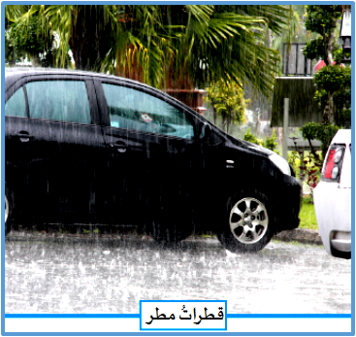
الغيوم والهطل
العلوم - الصف الخامس الابتدائي
أنواع الهطل
كيف يحدث الهطل؟
يحدثُ الهطلُ عندما تتجمعُ قطراتُ الماءِ في الغيمةِ يزدادُ سمكُ الغيمةِ، ويميلُ لونها إلى الرماديِّ، وتصبحُ القطراتُ أثقلَ من أن تبقى معلقةً في الغلافِ الجويِّ، فتسقطُ في الأرضِ على صورةِ هطلٍ.
أنواعُ الهطل:
يختلفُ أنواعُ الهطل باختلافِ درجة حرارة الهواءِ. ويقسم إلى الأنواعِ التاليةِ:
الهطلُ السائلُ (الأمطارُ):
ويحدثُ عندما تكونُ درجةُ حرارةِ الهواءِ أعلى من درجةِ تجمُّدِ الماء.
وزارة التربية والتعليم – الفصل الدراسي الثاني 2020-2021م

Slide 7
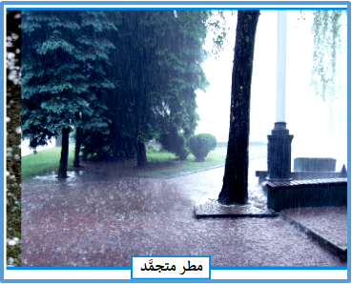
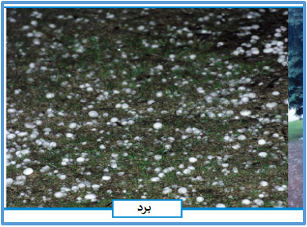
الغيوم والهطل
العلوم - الصف الخامس الابتدائي
أنواع الهطل
الهطلُ الصلبُ :
ويحدثُ عندما تكونُ درجةُ حرارةِ طبقةِ الهواءِ أقلَّ من درجةِ حرارةِ تجمُّدِ الماء.
ومن أنواعه:
1 - المطر المتجمد:
ويتكونُ عندما تكونُ درجةُ حرارةِ طبقةِ الهواءِ القريبة من سطح الأرضِ منخفضةً، فتتحول قطراتُ المطرِ التي تسقطُ إلى قطراتِ مطرٍ متجمدة.
2 – البرد:
ويكون مترافقًا للعواصفِ الرعدية.
تتكونُ الغيمةُ من قطراتِ ماءٍ مع كميةٍ قليلةٍ من بلوراتِ الجليدِ. وعند الهطل تتجمَّدُ القطراتُ وتدفعها الرياحُ إلى أعلى الغيمةِ، فيتكثفُ المزيدِ من قطراتِ الماءِ عليها، ويزدادُ حجمها، وقد يصلُ إلى حجمِ كرةِ الجولف.
وزارة التربية والتعليم –الفصل الدراسي الثاني 2020-2021م

Slide 8
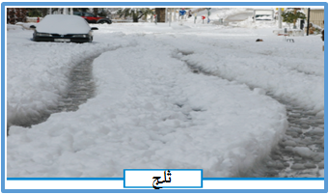
الغيوم والهطل
العلوم - الصف الخامس الابتدائي
أنواع الهطل
3- الثلج:
ويتكونُ عندما تكونُ درجةُ حرارةِ الهواءِ أقلَّ من درجةِ تجمدِ الماءِ؛ فيتحوَّلُ بخارُ الماءِ في الغيمةِ إلى بلوراتِ جليدٍ.
كيفَ نقيسُ مقدارَ الهطلِ سواء أكان مطرًا أم ثلجًا؟
مقياس المطر: جهاز لقياس الهطلِ يتكونُ من وعاءٍ عميقٍ مدرجٍ بالملليمتراتِ.
يقاسُ سمكُ الثلوجِ بغرسِ مسطرةٍ متريةٍ في الثلجِ إلى أن تصلَ سطحَ الأرضِ، فتقرأ العلامةُ التي يصلُه إليها الثلجُ على المسطرةِ
وزارة التربية والتعليم – الفصل الدراسي الثاني 2020-2021م

Slide 9
الغيوم والهطل
العلوم - الصف الخامس الابتدائي
التغير المناخي
ما التغيرُ المناخيُّ؟
المناخُ: متوسطُ الحالةُ الجويةِ العامةِ في منطقةٍ ما خلالَ فترةٍ زمنيةٍ طويلةٍ.
التغيرُ المناخيُّ:أيُّ تغيرٍ مؤثرٍ وطويلِ المدى في معدلِ حالةِ الطقسِ يحدثُ لمنطقةٍ معينةٍ ويشملُ التغيراتِ في معدلِ درجاتِ الحرارةِ، ومعدلِ الهطلِ، وحالة الرياحِ.
يمكنُ أن تحدثَ هذه التغيراتِ بسببِ عملياتٍ طبيعيةٍ منها البراكينُ، أو شدةُ الأشعةُ الشمسيةُ، أو سقوطُ النيازكُ الكبيرةُ، أو بسببِ نشاطاتِ الأنسانِ العمرانيةِ والصناعيةِ.
أدى التطور الصناعي في الأعوامِ ال150 الماضيةِ فيما عرفَ بالثورةِ الصناعيةِ إلى استخراجِ وحرقِ مليارات الأطنانِ من الوقود الأحفوري لتوليدِ الطاقةِ.
عمليةُ حرق الوقودِ الاحفوري نتج عنها غازاتِ دفيئة تحبس الحرارة ، ومنها غاز ثاني أكسيد الكربون. وهي من أهم أسباب تغيُّر المناخ.
عملت كمياتُ الغازاتِ هذه على رفعِ درجةِ حرارةِ كوكب الأرضِ 1.2 درجة سليزية مقارنةً بما قبل الثورةِ الصناعيةِ.
وزارة التربية والتعليم – الفصل الدراسي الثاني 2020-2021م

Slide 10
الغيوم والهطل
العلوم - الصف الخامس الابتدائي
التغير المناخي
ما التغيرُ المناخيُّ؟
لتجنبِ الآثارِ السلبيةِلتغيرِ المناخِ لابدَ من أن تتضافرَ الجهودُ للحدِ من ارتفاعِ الحرارةِ العالميِّ؛ ليبقى دونَ درجتينِ سيليزيتينِ. ويتمُ ذلك من خلالِ:
تقليصِ اعتمادنا على النفطِ بوصفهِ المصدرِ الأساسي للطاقةِ.
والتوجه نحوَ مصادرِ الطاقةِ المتجددةِ.
ترشيدِ استخدامِ الطاقةِ.
وزارة التربية والتعليم – الفصل الدراسي الثاني 2020-2021م

Slide 11
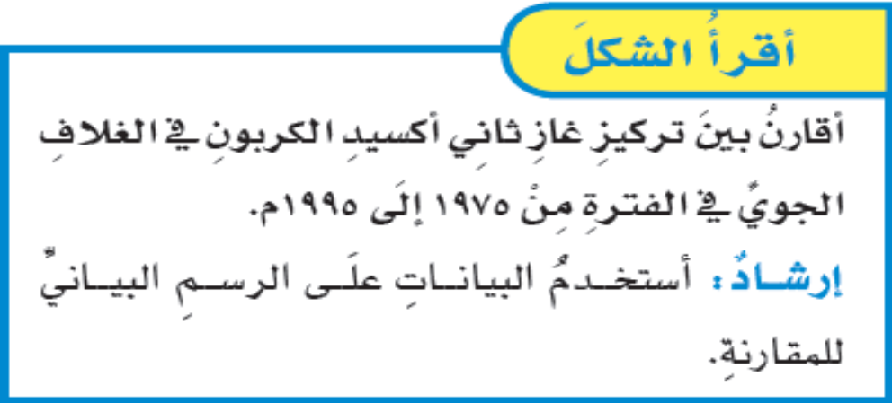
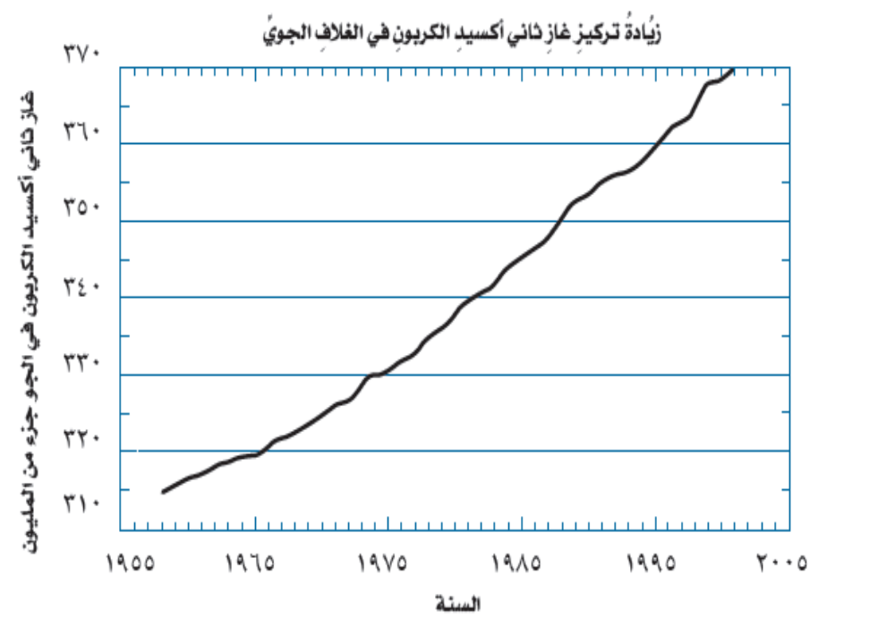
الغيوم والهطل
العلوم - الصف الخامس الابتدائي
النشاط التعليمي
نلاحظُ من الشكلِ أن تركيزَ غاز ثاني أكسيدِ الكربون في الغلافِ الجويِّ قد زاد من 330 جزء من المليون عام 1975م إلى 360 جزء من المليون في العام 1995 م.
وزارة التربية والتعليم – الفصل الدراسي الثاني 2020-2021م

Slide 12
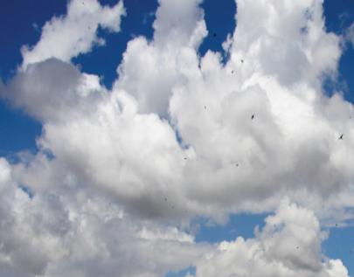
الغيوم والهطل
العلوم - الصف الخامس الابتدائي
النشاط التقييمي
1) ما الذي يتكون عن بخار الماء؟
يمكنُ أن يتكون عن بخارِ الماءِ الغيوم، والضباب، والأمطار، والبرد، والمطر المتجمد، والثلج.
2)ما نوع الغيمة التي تكون سميكة وتتشكل على ارتفاعات متوسطة كماتظهرُ في الشكلِ المجاورِ؟
الريشية
الطبقية
الركامية
الضباب
✓
3) التفكير الناقد. ما نوعُ الهطل الذي يحدثُ إذا سقطت الأمطار وكانت درجة الحرارة أقل من درجة تجمد الماء؟
يتكون الهطل الصلب، ومن أنواعه المطر المتجمد، والبرد، والثلج.
وزارة التربية والتعليم – الفصل الدراسي الثاني 2020-2021م

Slide 13
الغيوم والهطل
العلوم - الصف الخامس الابتدائي
تابع/النشاط التقييمي
4) ما أثرُ تغير المناخ في المناطق القطبية؟
سينصهر الجليد في المناطقِ القطبيةِ، ويرتفعُ مستوى سطحِ البحرِ مما يسببُ الفيضانات وانغمار مساحاتٍ واسعةٍ من المناطقِ الشاطئيةِ.
5) إذا أردتَ إعدادِ محطةٍ للرصدِ الجويِّ، فما الأدواتُ التي تحتاجُ اليها؟
مقياس درجة الحرارة، الباروميتر، الأنيموميتر، كيس الرياح، مؤشر اتجاه الرياح، مقياس المطر
6) أيُّ مما يلي يعدُ من غازاتِ الدفيئةِ؟
النيتروجين
✓
ثاني أكسيد الكربون
الأكسجين
الهيدروجين
وزارة التربية والتعليم – الفصل الدراسي الثاني 2020-2021م

Slide 14
الغيوم والهطل
العلوم - الصف الخامس الابتدائي
انتهى الدرس
وزارة التربية والتعليم – الفصل الدراسي الثاني 2020-2021م

